Slide 1
Data Analytics Based Python
SECT11. 실습 프로젝트 II
IT Competency Improvement Training
Kim Jin Soo

Slide 2
학습내용
모듈과 함수 만들기
정규식 배우기
정규식 사용하기
사용자 클래스 만들기

Slide 3
정규식
정규식, Regular Expression
문자열의 특정한 규칙을 표현하는 좋은 기법
영문으로 Regular Express 이라 부르며, 줄여서 regexes 혹은 regex patterns 라고도 부른다.
파이썬은 정규식을 지원하기 위해 표준 라이브러리에 re 모듈을 내장
re 모듈을 활용하면…
원하는 패턴대로 문자열이 이루어져 있는지 쉽게 확인할 수 있다.
다양한 패턴을 적용하여 문자열을 변경하거나 자를 수도 있다.
정규식을 모두 이해하기는 쉽지 않다. cf. 정규식만으로 주제로 책을 쓴 사람도 있다.
소스코드 실행을 통해 익혀보자.

Slide 4
Appendix
소스코드 및 출력화면

Slide 5
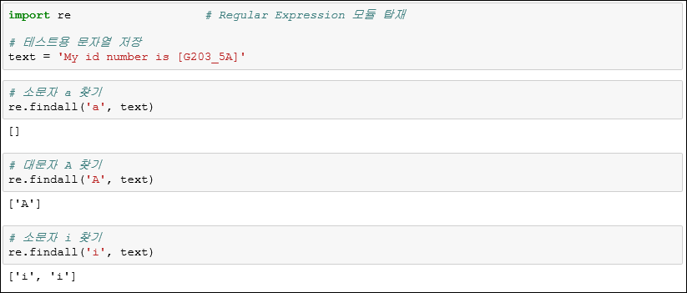
A1. 정규식

Slide 6
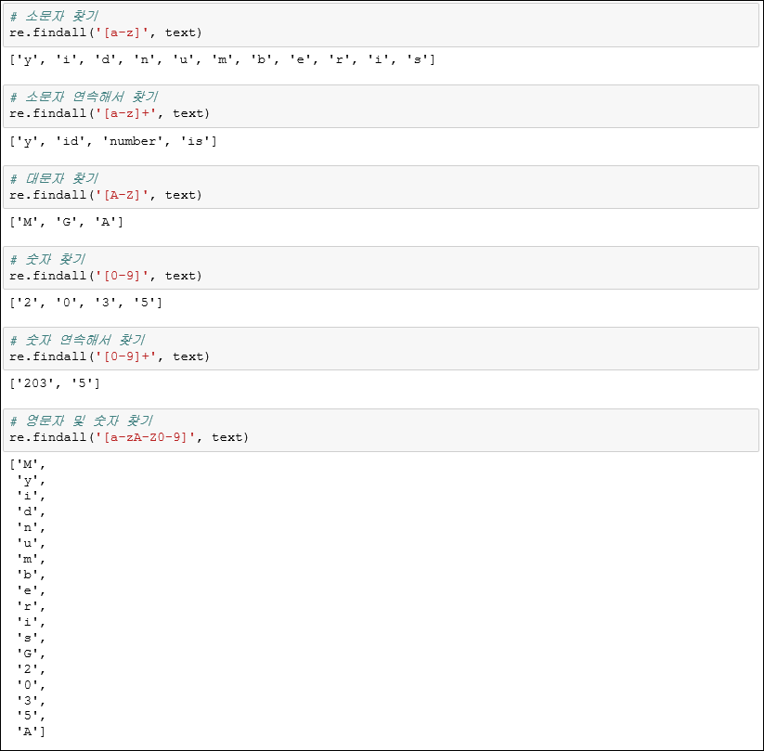
A1. 정규식

Slide 7
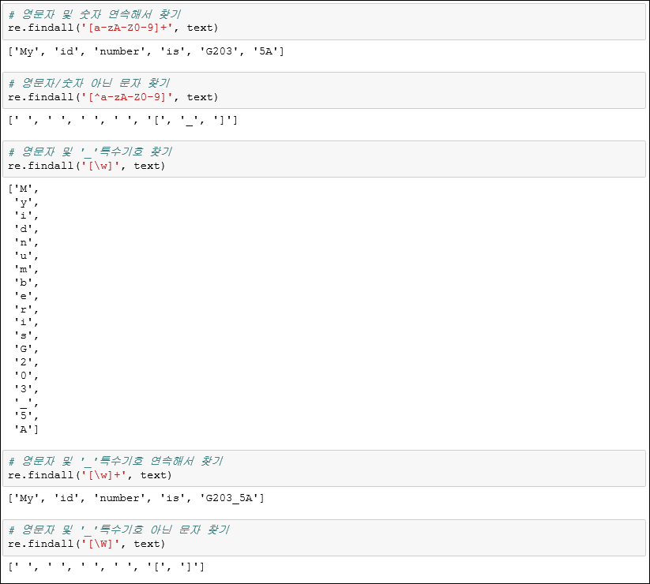
A1. 정규식

Slide 8

수고하셨습니다!

